Slide 1
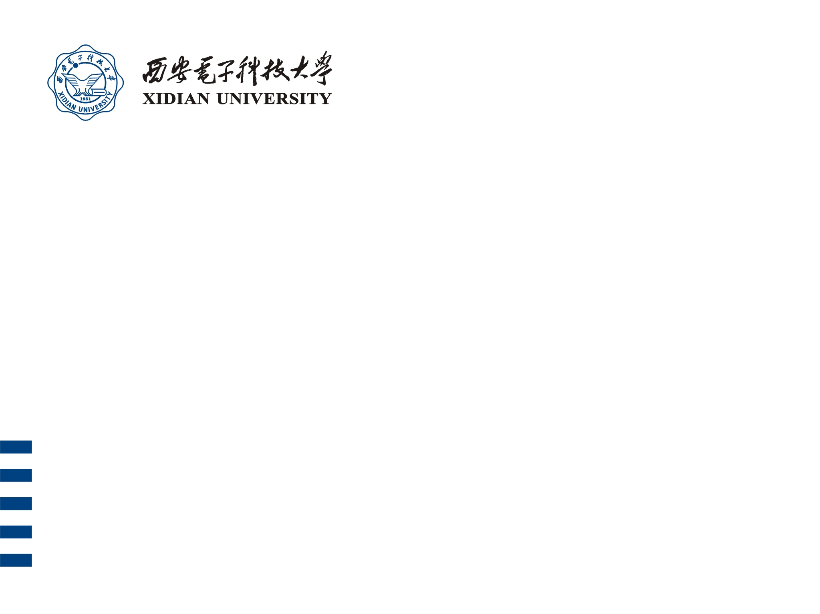
睿云云平台简介
汇报人：张树理
指导老师：陈晓峰 张志为

Slide 2
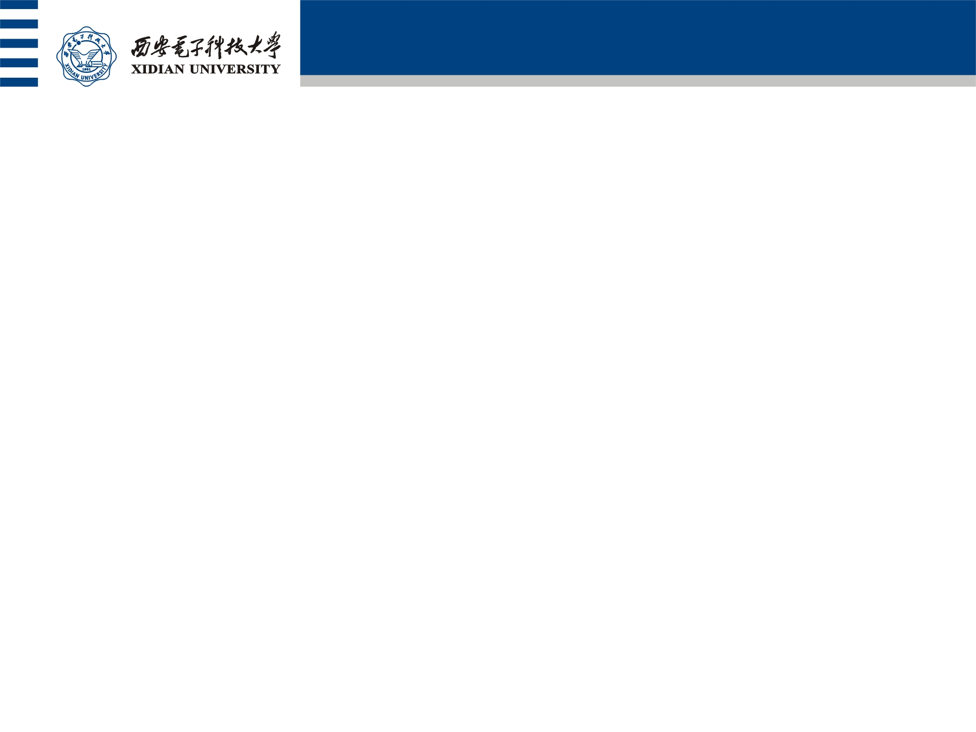
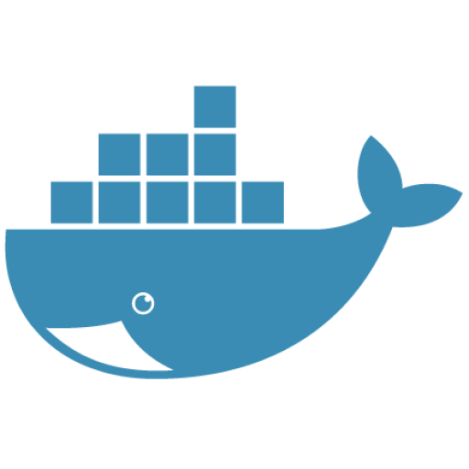
Docker简介
Docker 是由 Go 语言编写，一个快速部署的 轻量级虚拟技术项目。Docker的沙箱环境可以实现轻型隔离，多个容器间不会相互影响

Slide 3
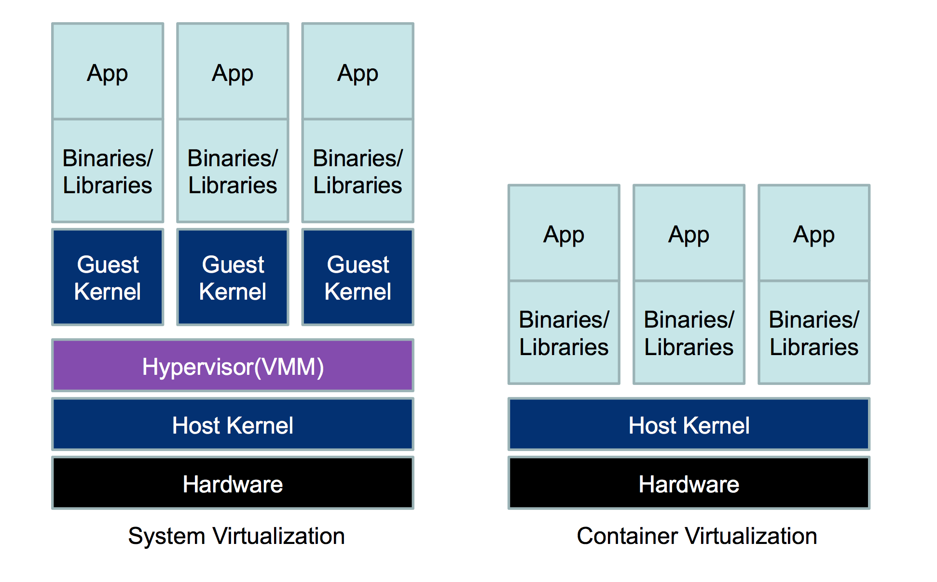
Docker的优点
Notes:
VM是一个运行在宿主机之上的完整的操作系统，VM运行自身操作系统会占用较多的CPU、内存、硬盘资源。Docker不同于VM，只包含应用程序以及依赖库，基于libcontainer运行在宿主机上，并处于一个隔离的环境中，这使得Docker更加轻量高效，启动容器只需几秒钟之内完成。由于Docker轻量、资源占用少，使得Docker可以轻易的应用到构建标准化的应用中

Slide 4
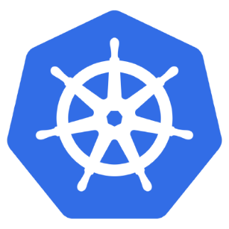
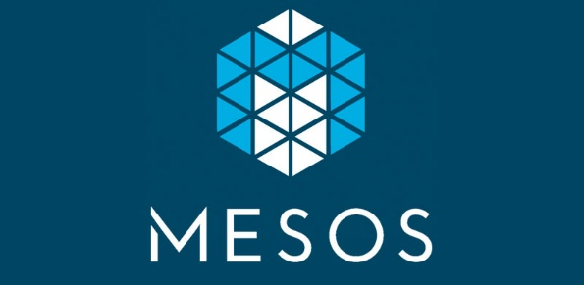
K8s Vs Mesos
Mesos关注资源，侧重定制化，在大规模集群有优势
k8s更加偏向于用户，从服务的角度出发，去进行资源编排

Slide 5
平台简介
Kubernetes是Google开源的容器集群管理系统，其提供应用部署、维护、 扩展机制等功能，利用Kubernetes能方便地管理跨机器运行容器化的应用。

Slide 6
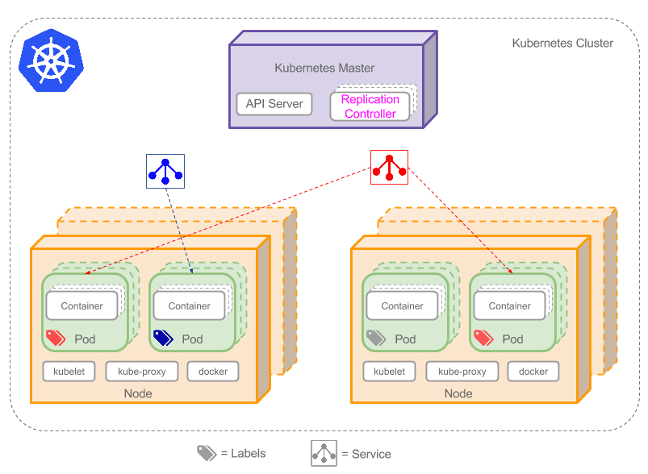
平台架构
睿云云平台现在底层有1台计算机作为主节点，9台计算机作为普通节点

Slide 7
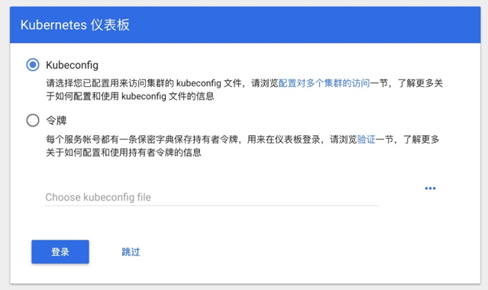
平台登陆界面

Slide 8
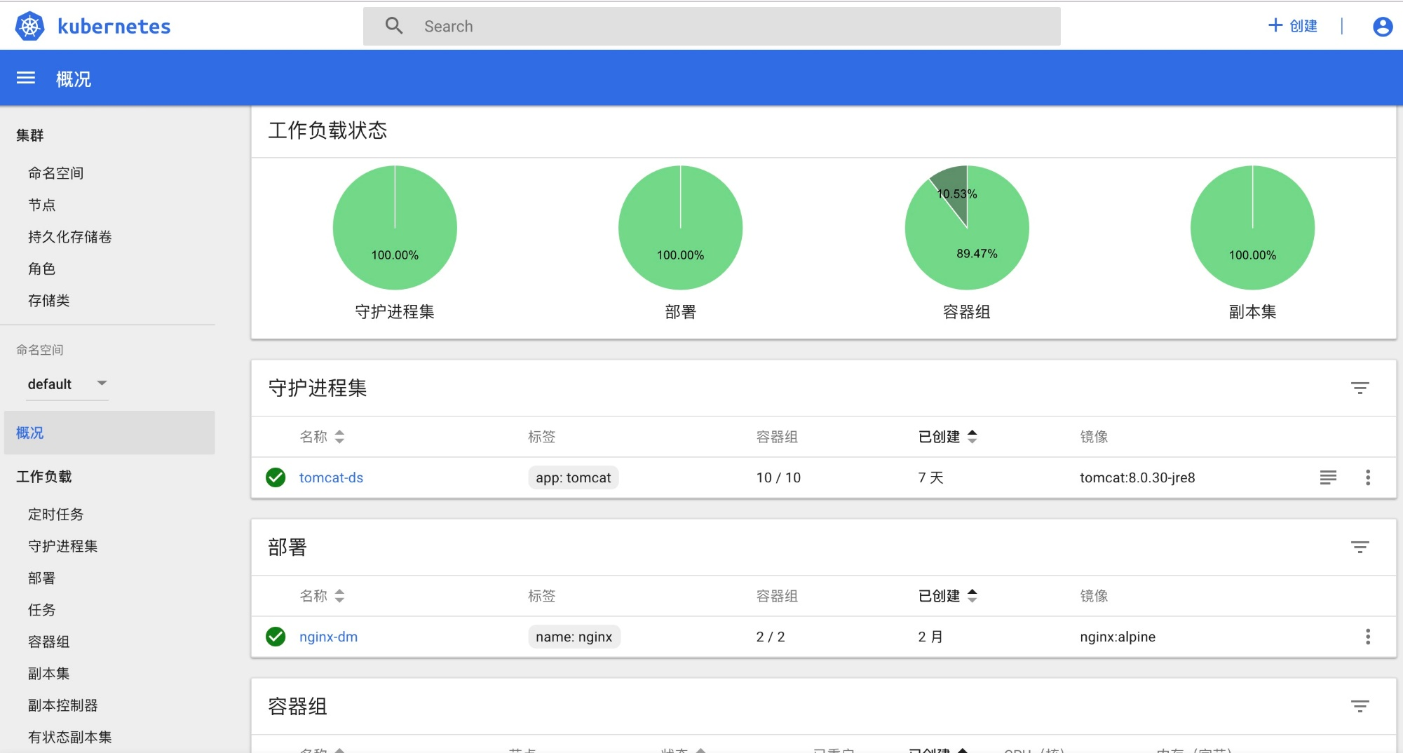
平台管理界面总览

Slide 9
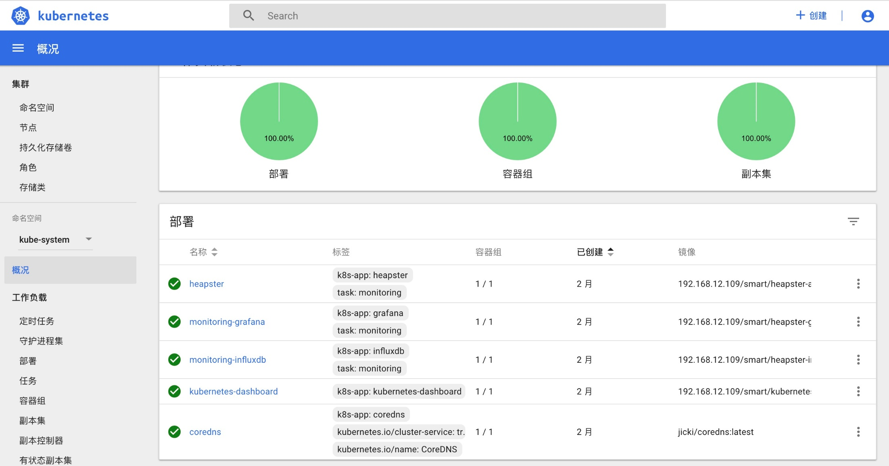
平台管理界面

Slide 10
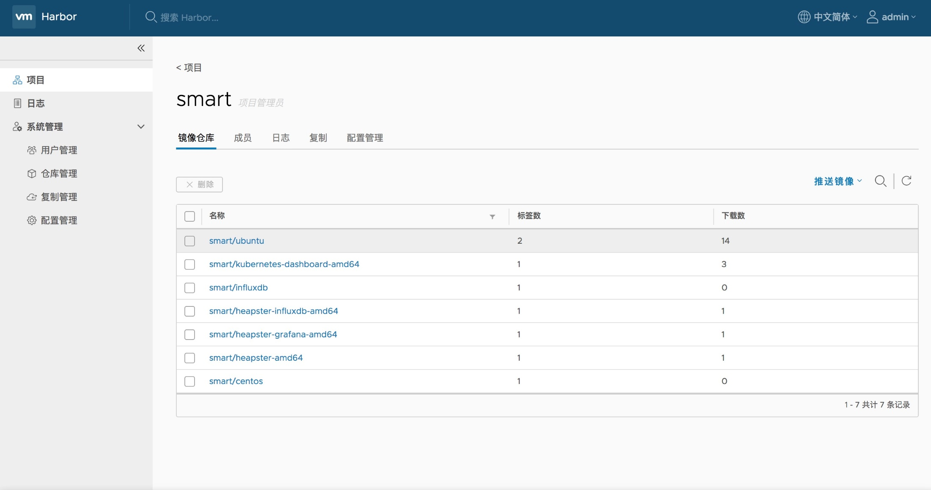
平台软件管理界面

Slide 11
Thanks!

